Slide 1
微服务架构设计分享

Slide 2
微服务架构设计分享
微服务简介
服务拆分思想
概念、单体应用和微服务的对比
垂直拆分、水平拆分
1
2
3
微服务简介
微服务带来的问题
服务拆分思想
微服务带来的问题
运维、部署、分布式

Slide 3
微服务简介
单体应用的特点
微服务的概念
微服务的特点
微服务发展过程

Slide 4
单体应用架构
技术选型单一 无法使用多种技术去构建一体化应用
开发效率低
应用中的很多功能无法同时被构建和部署，一体化应用中新开发的代码需要很长时间来构建，因为需要一个一个地构建每一块功能
系统耦合性高
一个功能不工作，会导致整个系统异常。应用无法被轻易地被扩展，升级须重新构建整个系统
扩展性差
应用的功能耦合度很高
单体应用架构是将应用各层（表示层、业务逻辑层、数据访问、应用集成逻辑）打成一个包来部署
Notes:
单体应用架构就像一个大容器，这个应用包含的所有的软件组件都被装配起来并紧紧地打包在一起。
优点
1.容易开发和测试。
2.系统部署架构简单，容易部署，容易维护
3.容易扩展和伸缩
4.在业务发展早期可以快速满足需求，因为简单，所以可以迅速上线。

Slide 5
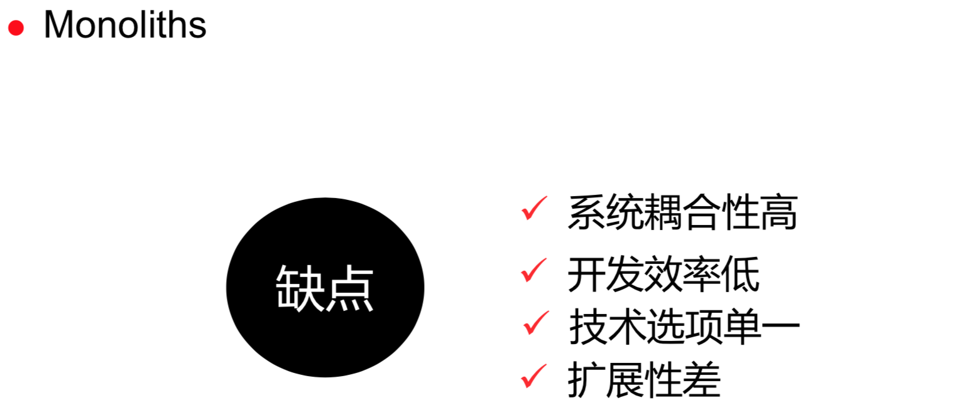
单体应用

Slide 6
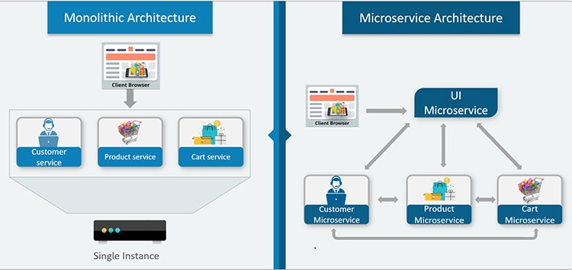
什么是微服务？
微服务，又叫微服务架构，是一种软件架构方式。它将应用构建成一系列按业务领域划分模块的、小的自治服务。在微服务架构中，每个服务都是自我包含的，并且实现了单一的业务功能
Notes:
1、按照业务模块，把原来的一个服务拆分成了四个服务
2、四个服务之间运行相互独立互不影响
3、每个服务都有它自己的职责

Slide 7
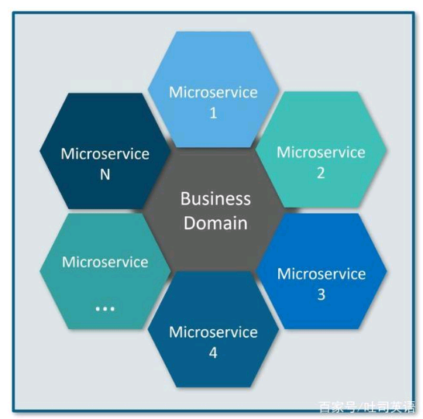
微服务的特点（围绕业务功能构建）
车辆应用
用户管理
以图搜图
用户行为分析

Slide 8
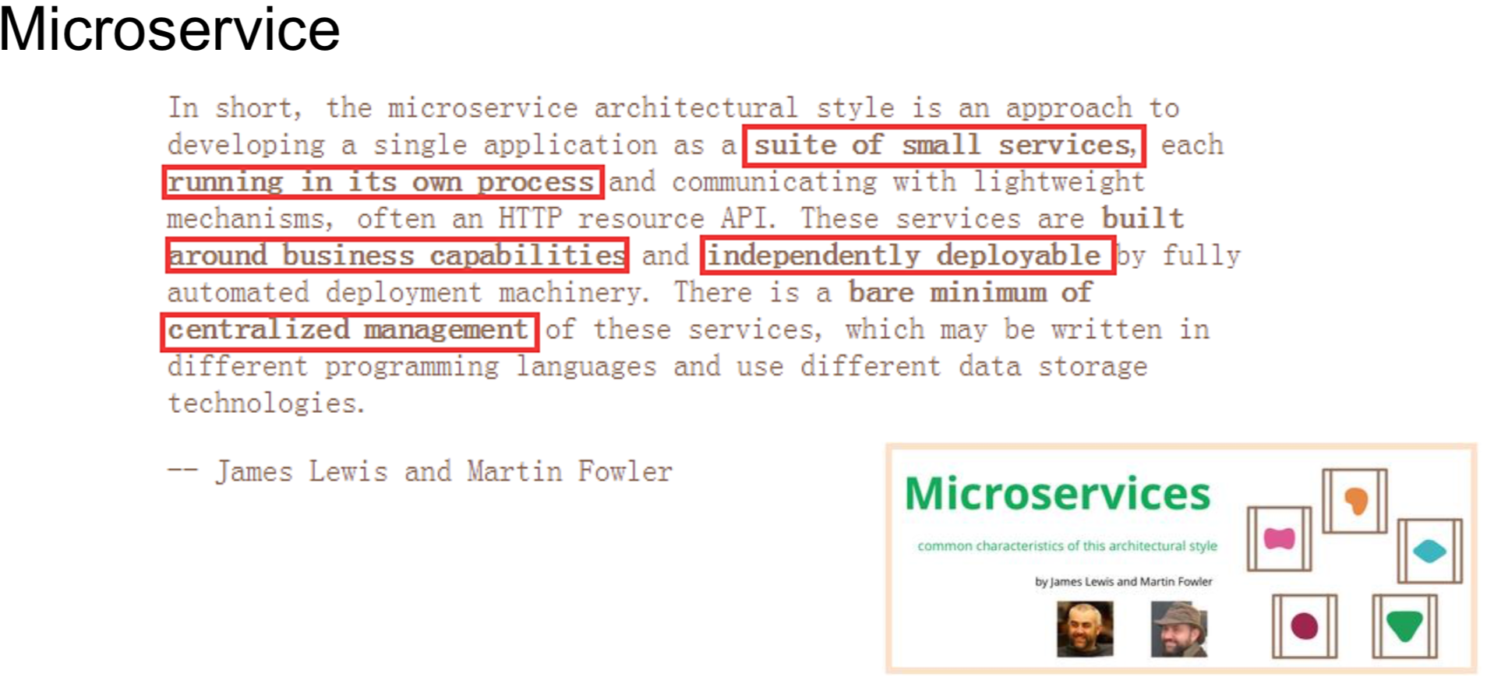
什么是微服务？
整个应用系统由若干个独立运行的服务组成
每个服务运行在独立的进程中
服务围绕业务功能构建
独立部署，轻量级通信
去中心化(根据业务单元对数据库进行拆分)的服务管理机制
Notes:
微服务架构风格是将单个应用程序开发为一套小型服务的方法，每个小型服务都在自己的进程中运行，并使用轻量级机制（通常是HTTP资源API）进行通信。这些服务围绕业务功能构建，可通过全自动部署机制独立部署。这些服务至少集中管理，可以用不同的编程语言编写，并使用不同的数据存储技术。
轻量级通信：
restful、rpc（rpc方式性能高、耦合性强）
集中式：
单块应用的一个主要缺点就是将所有的事物集中在单个（或少量）软件组件和数据库中。这样做会产生超大的数据存储以及对工作流的集中式控制。
去中心化:
每个微服务有自己私有的数据库持久化业务数据
每个微服务只能访问自己的数据库，而不能访问其它服务的数据库
某些业务场景下，需要在一个事务中更新多个数据库。这种情况也不能直接访问其它微服务的数据库，而是通过对于微服务进行操作。
数据的去中心化，进一步降低了微服务之间的耦合度，不同服务可以采用不同的数据库技术（SQL、NoSQL等）。在复杂的业务场景下，如果包含多个微服务，通常在客户端或者中间层（网关）处理。

Slide 9
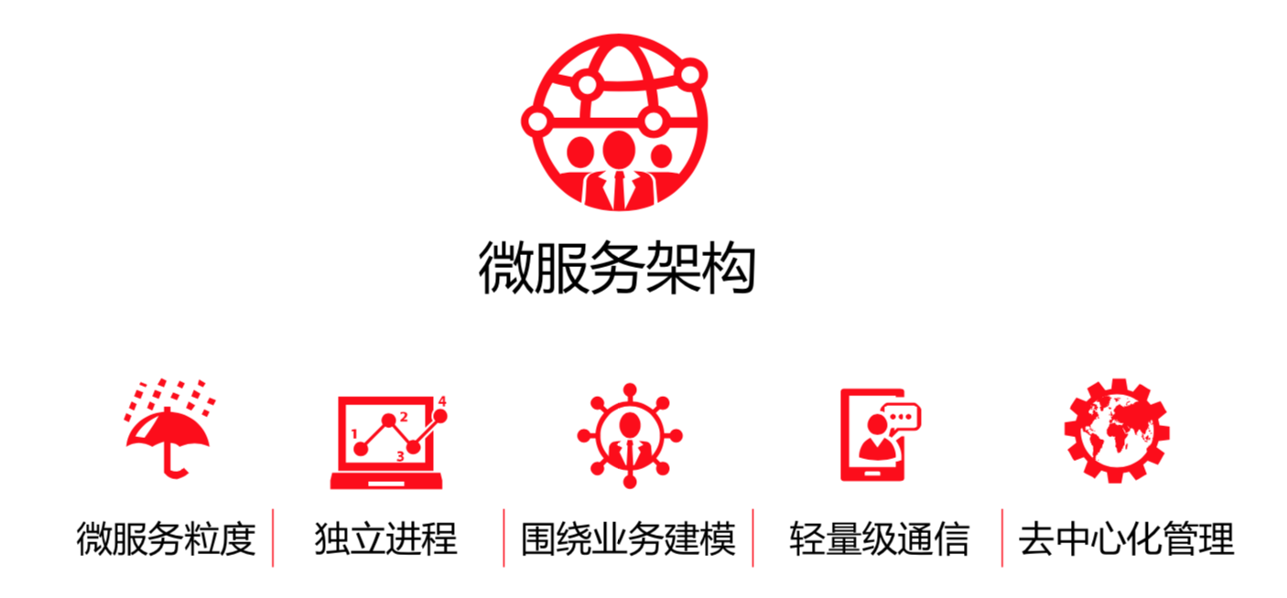
微服务的特点

Slide 10
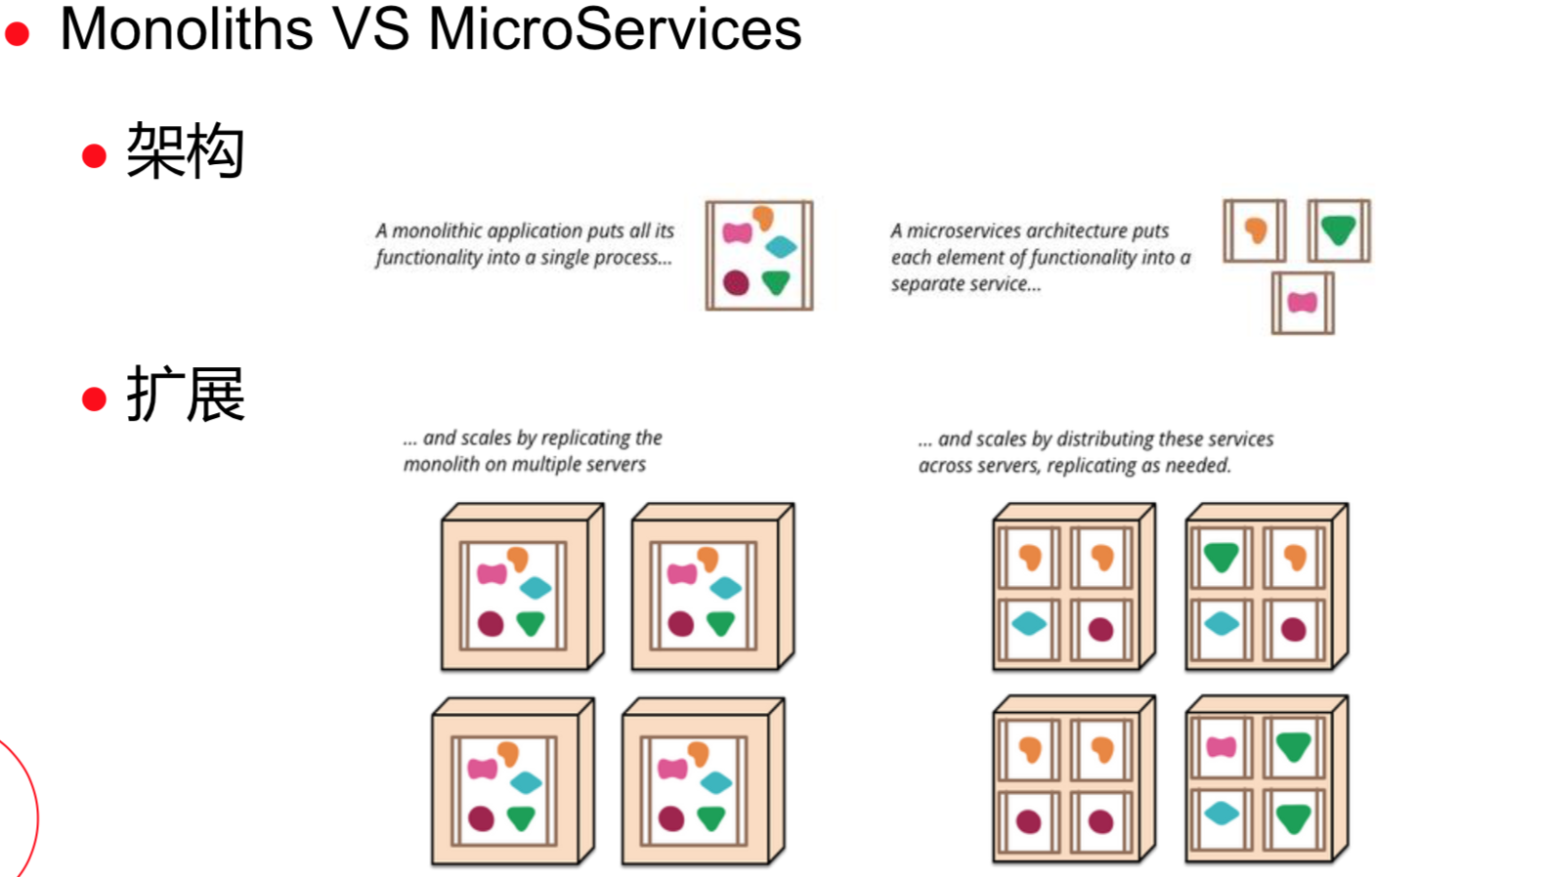
微服务的概念
是每个微服务组件都是简单灵活的，能够独立部署
团队负责更专注专业
微服务之间是松耦合的，微服务内部是高内聚
微服务架构与语言工具无关，自由选择合适的语言和工具
Notes:
单体优点：
1.系统部署架构简单，容易部署，容易维护
2.容易扩展和伸缩
3.在业务发展早期可以快速满足需求，因为简单，所以可以迅速上线。
单体确点：
1.系统耦合性高
2.开发效率低
3.扩展性差

Slide 11
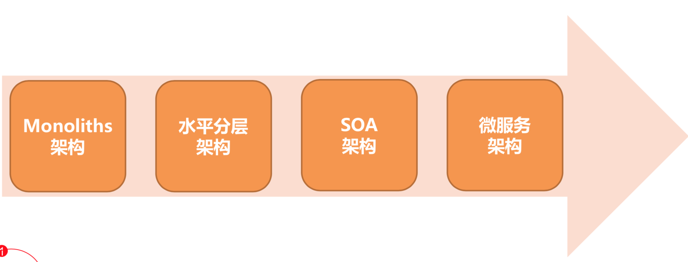
服务架构的演进

Slide 12
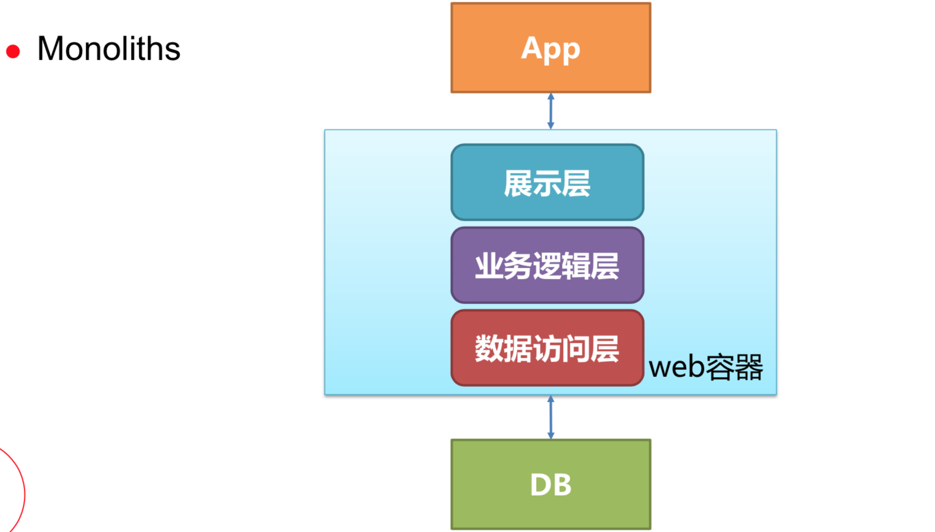
服务架构的演进-单体应用（前后端不分离）

Slide 13
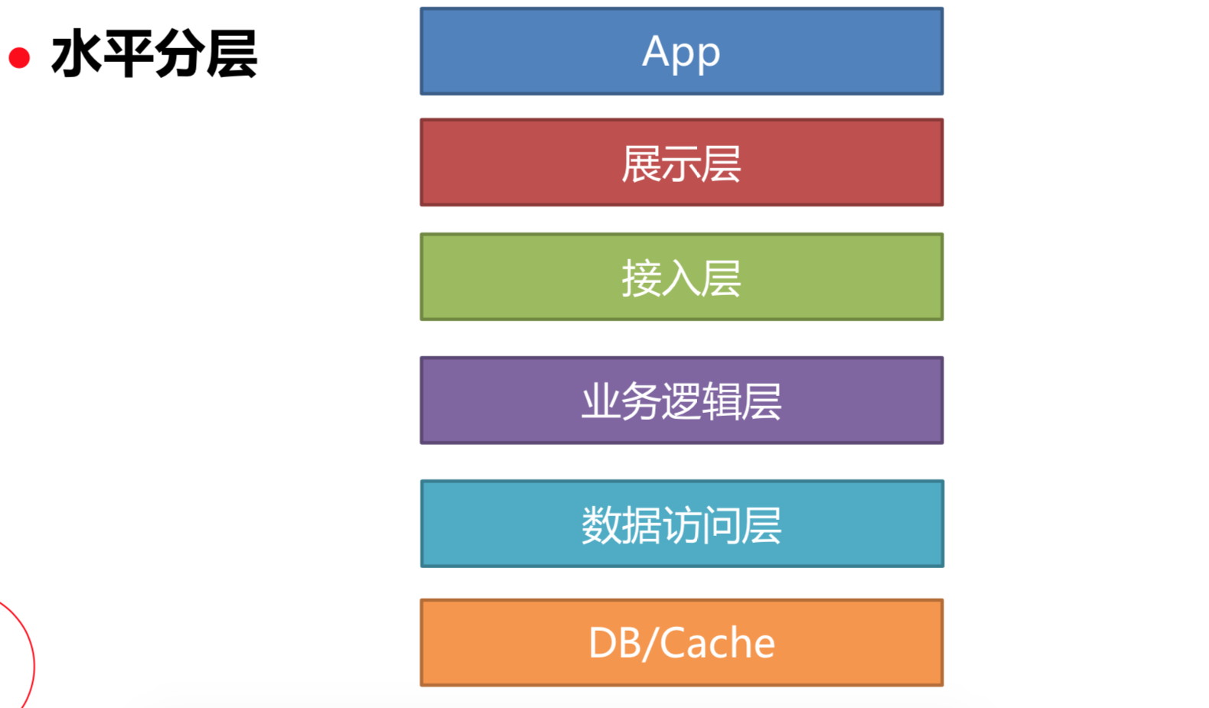
服务架构的演进-水平分层

Slide 14
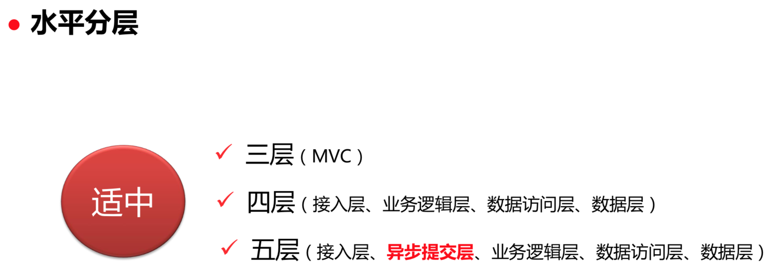
服务架构的演进
SpringMVC

Slide 15
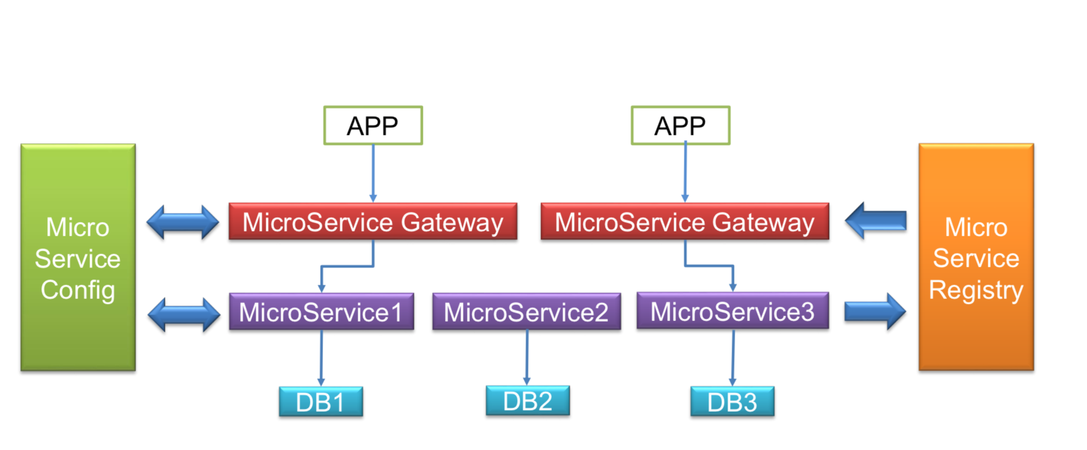
服务架构的演进-微服务

Slide 16
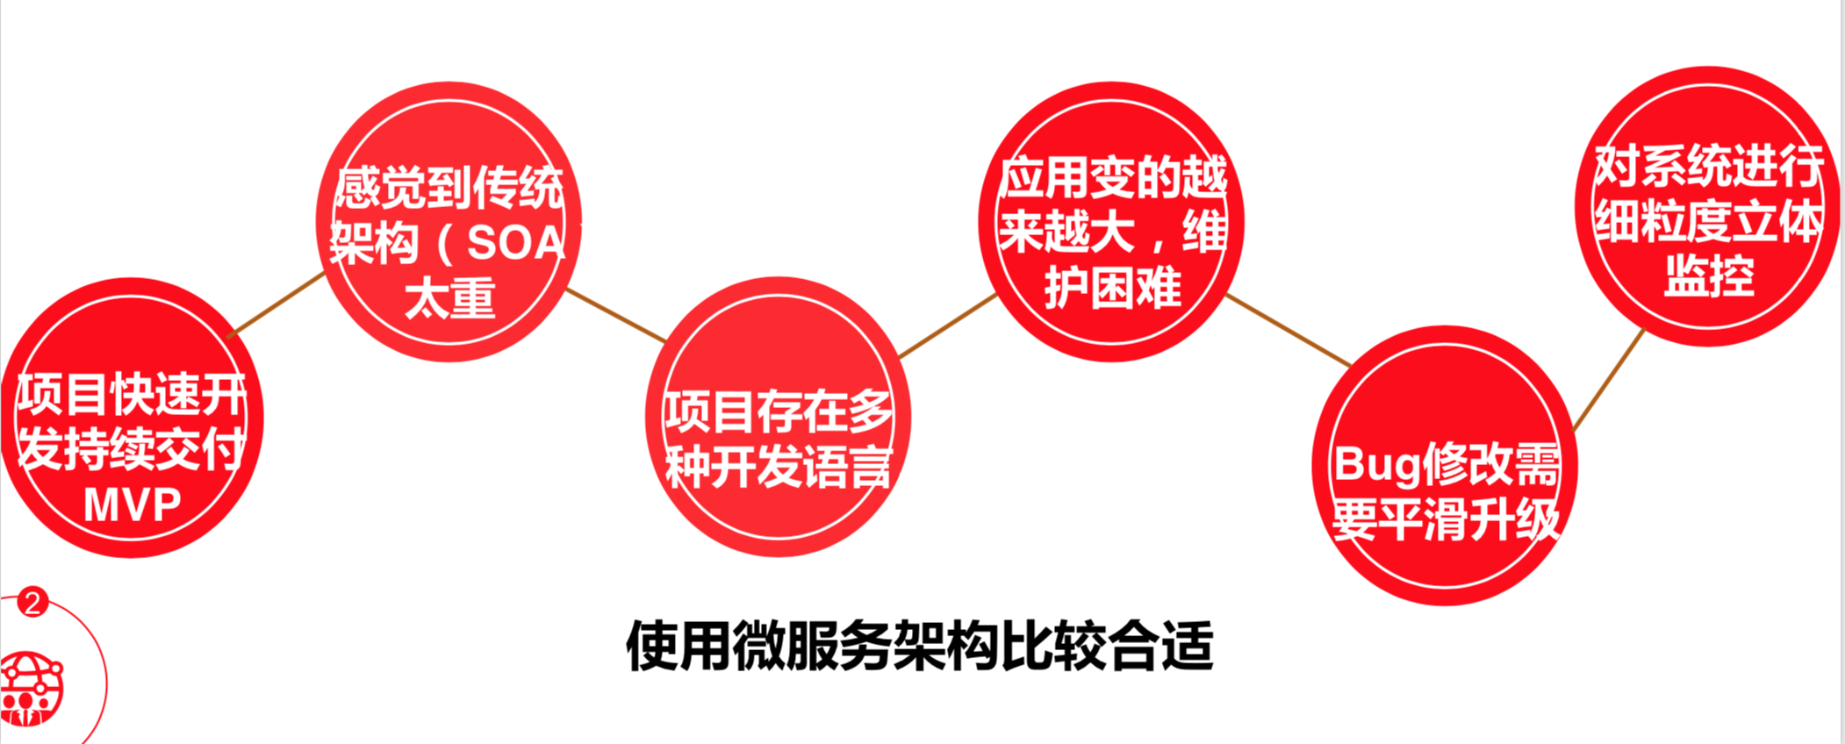
微服务应用场景
Notes:
适用场景
持续交付、快速迭代
多语言开发
项目庞大
不适用的场景
1、对响应演示要求很高的应用
2、不需要持续交付的应用（ERP、OA系统等）

Slide 17
微服务带来的问题
分布式系统复杂性
运维成本高
部署自动化
服务依赖管理

Slide 18
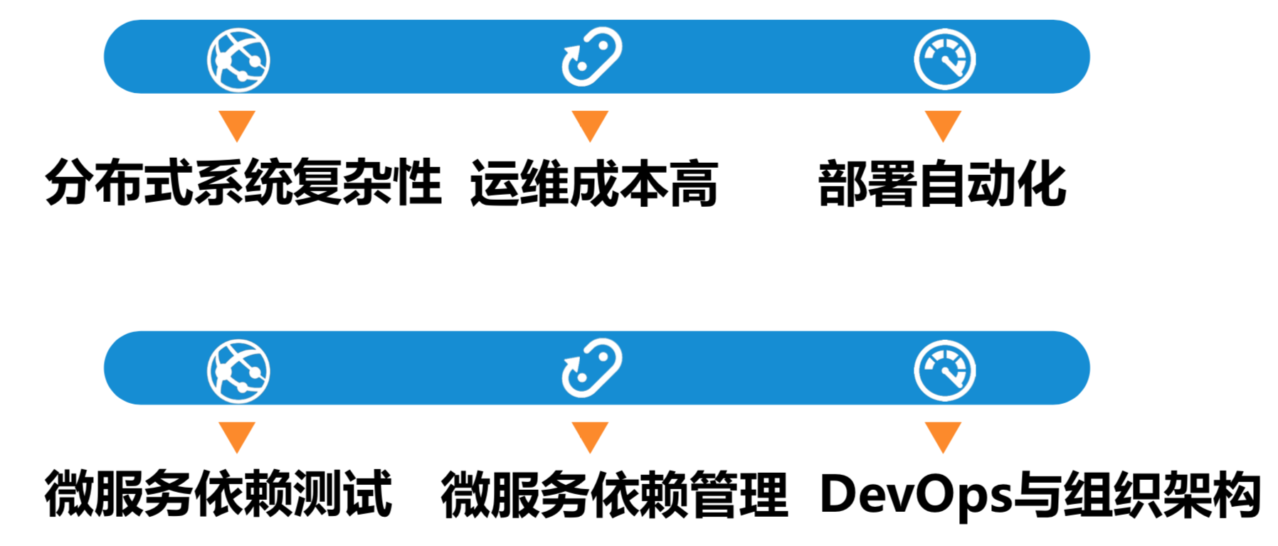
微服务带来的问题

Slide 19
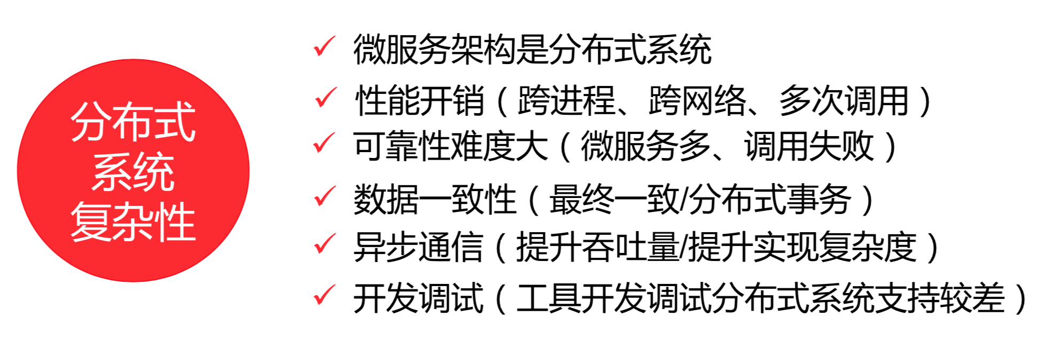
微服务带来的问题
Notes:
性能开销：微服务之间需要进行多次网络调用（rest、rpc调用）
可靠性：调用失败（网络环境）
数据一致性：去中心化，需要实现数据的最终一致性和分布式事物
开发调试难度大

Slide 20

微服务带来的问题
Notes:
配置中心：apollo集中管理微服务的所有配置
部署：docker、Jenkins、devops工具做自动化部署
日志采集：日志分布广泛

Slide 21
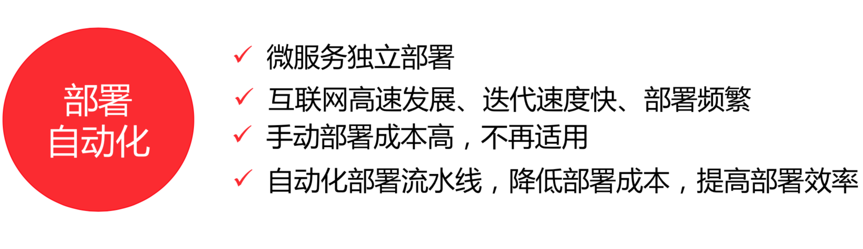
微服务带来的问题

Slide 22

微服务带来的问题
Notes:
接口测试：
A、B两个服务，A依赖于B，A测试通过必须保证B测试通过，排查问题的难度增加
微服务增多，测试的接口也会暴增

Slide 23

微服务带来的问题
Notes:
微服务依赖关系复杂，很难理清楚各个服务之间的调用关系

Slide 24
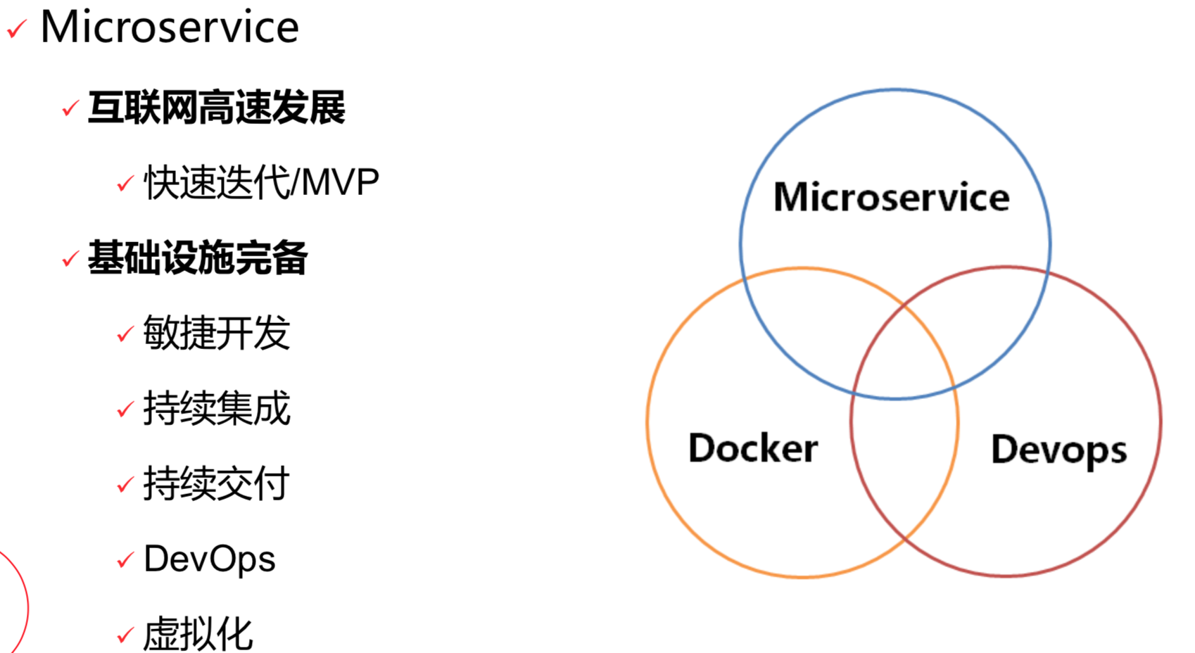
为什么微服务最近几年被各大公司使用
Notes:
docker容器化技术、devops持续

Slide 25
微服务拆分
按照模块拆分
按照业务需求拆分
功能职责拆分

Slide 26
微服务拆分
场景:交易平台，用户量5000万
功能模块:商品管理、订单管理、用户管理、角色管理

Slide 27
微服务拆分-数据库拆分
DB
垂直拆分
商品
用户
订单
水平拆分
id%3=0
id%3=1
id%3=2
Notes:
数据库垂直拆分：按照表进行拆分
数据库水平拆分：按照行进行拆分

Slide 28
微服务拆分-按功能模块拆分
交易平台
商品管理
订单管理
用户管理
角色管理

Slide 29
微服务拆分-业务需求拆分
交易平台
商品管理
订单管理
用户管理
角色管理
查询、登录(读)
修改、注册（写）

Slide 30
微服务拆分-功能职责
交易平台
网关
商品管理
订单管理
用户管理
角色管理
业务逻辑
查询、登录(读)
修改、注册（写）
数据访问层
DB、cache

Slide 31
微服务拆分
客户端（app、Chrome）
配置中心:统一管理微服务配置
注册中心:服务发现
网关:路由转发、权限控制、协议转换、服务治理
数据访问层:分库分表、分布式事物
配置中心
apollo
网关(zuul)
网关(zuul)
注册中心
zookeeper/eureka
聚合层(zuul)
业务逻辑1
业务逻辑2
数据访问1
数据访问2
DB1
DB2

Slide 32
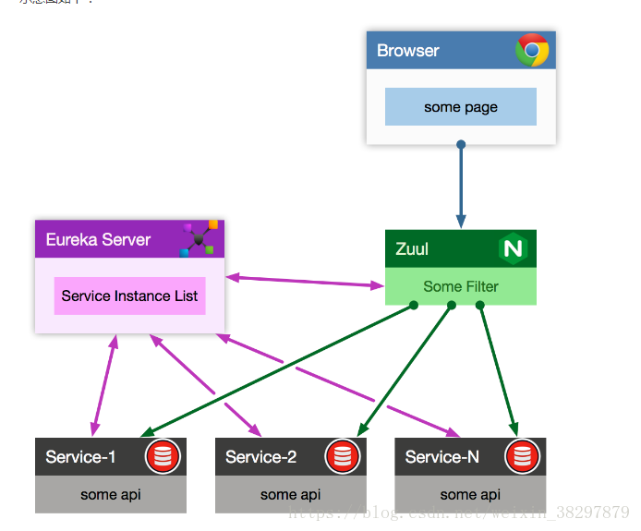
微服务的概念

Slide 33
重庆紫光华山智安科技有限公司
www.unisinsight.com

